Slide 1
IT Fundamentals
Hoofdstuk 6: Veitch-Karnaugh diagrammen

Slide 2
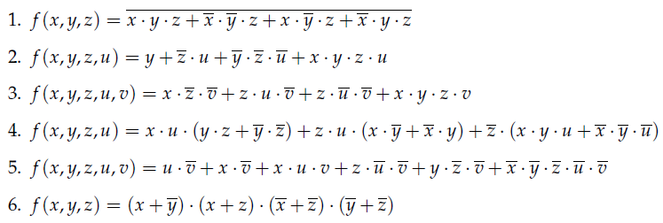
Oefeningen
Oefening 1:
Maak gebruik van Karnaugh-diagrammen om volgende Boolese functies te vereenvoudigen

Slide 3

Oplossingen
Oefening 1.1: oplossing
Oplossing zie les

Slide 4
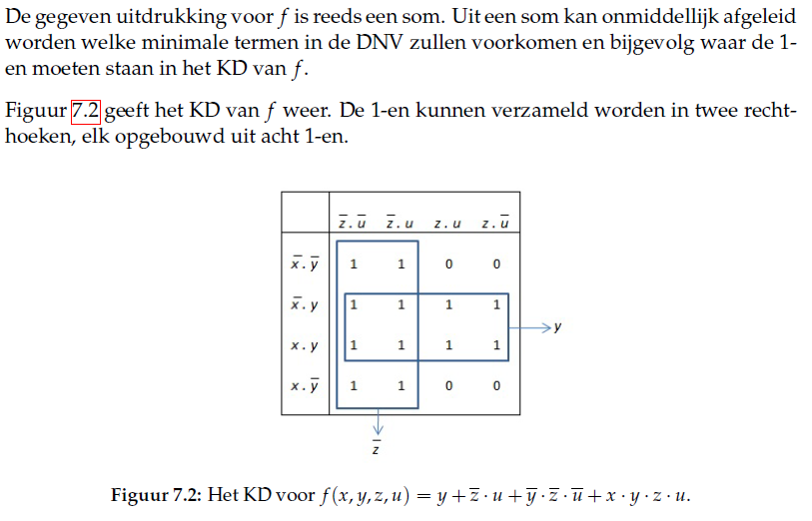
Oplossingen
Oefening 1.2: oplossing

Slide 5
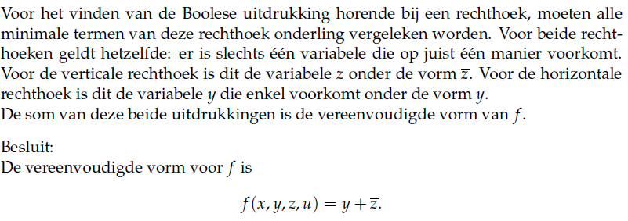
Oplossingen
Oefening 1.2: oplossing

Slide 6
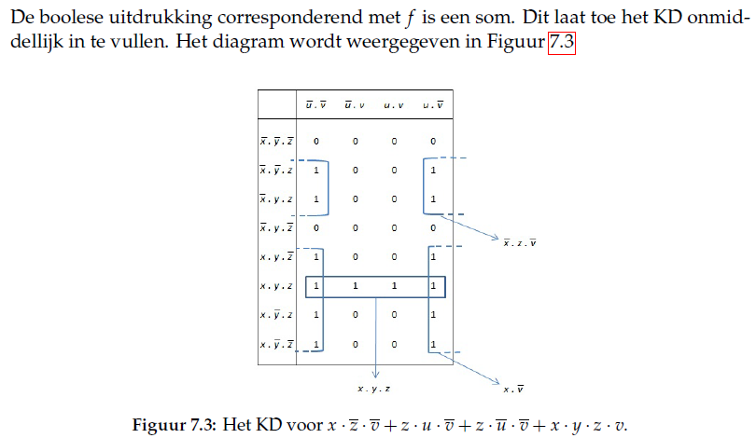
Oplossingen
Oefening 1.3: oplossing

Slide 7
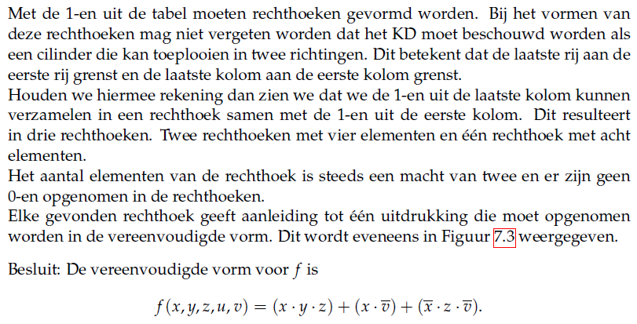
Oplossingen
Oefening 1.3: oplossing

Slide 8
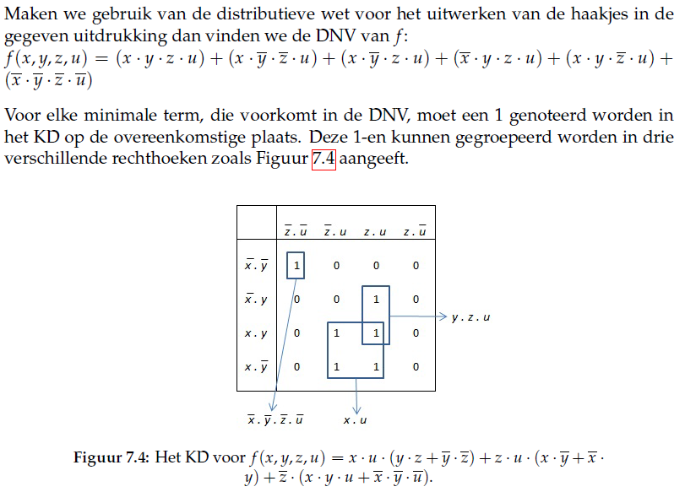
Oplossingen
Oefening 1.4: oplossing

Slide 9
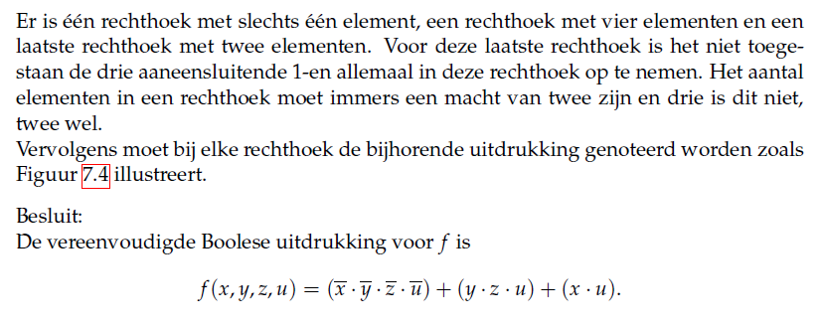
Oplossingen
Oefening 1.4: oplossing

Slide 10
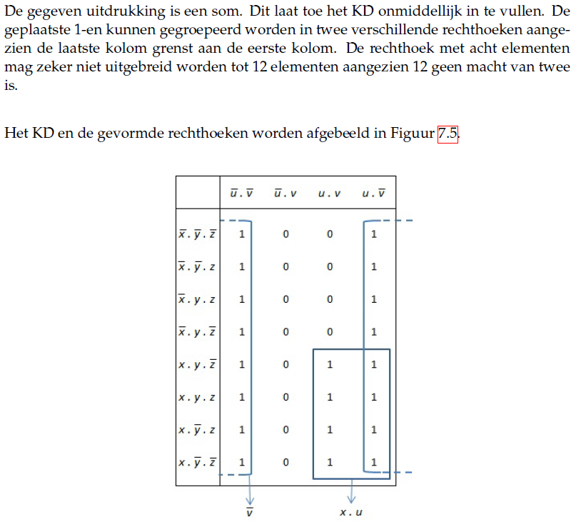
Oplossingen
Oefening 1.5: oplossing

Slide 11
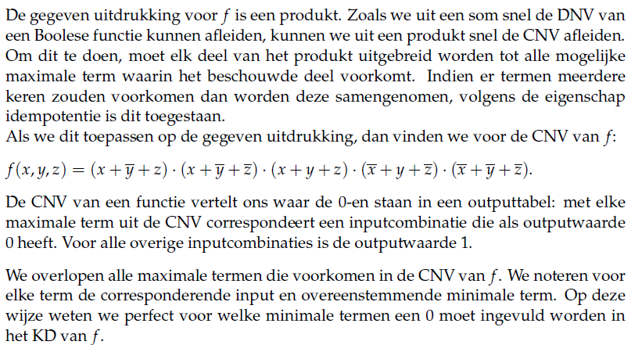
Oplossingen
Oefening 1.6: oplossing

Slide 12
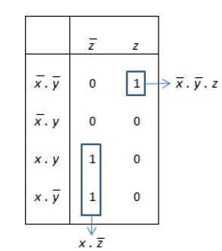
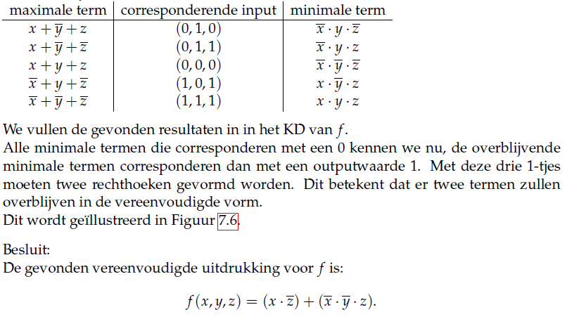
Oplossingen
Oefening 1.6: oplossing

